Slide 1
Curso de Flask
Aula 03:
CONTEÚDO:
Trabalhando com Dados no Flask: DataFrame, Gráficos.

Slide 2
Adicionando as bibliotecas pandas, numpy, matpoltlib ao Flask.

Slide 3
Exemplo usando o matplotlib para enviar gráficos para o template:
Importar as bibliotecas:
from flask import Flask, send_file, render_template import io import matplotlib.pyplot as plt from matplotlib.backends.backend_agg import FigureCanvasAgg as FigureCanvas

Slide 4
Bloco de construção do script para envio de dados para a construção de um gráfico no matplotlib:

Slide 5
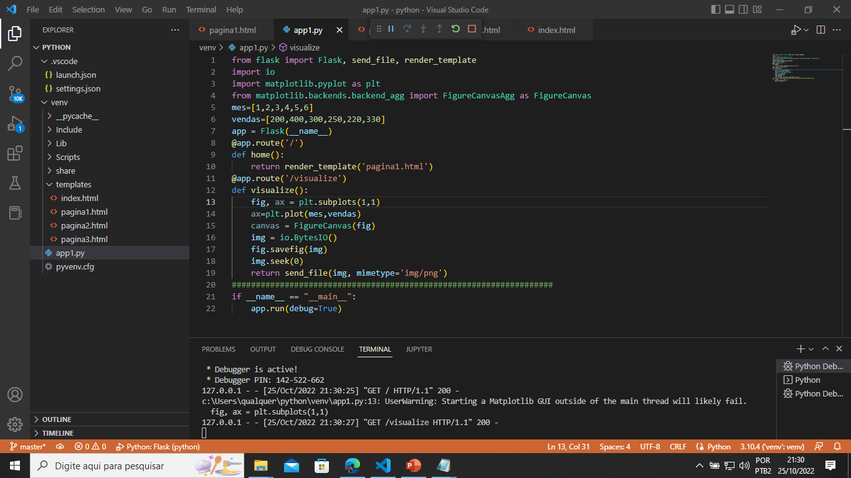
Inserir os dados: Valores de x e y que serão a base do gráfico.
‘página html’
x , y

Slide 6
Exemplo com uma lista:

Slide 8
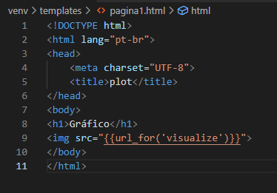
Template:

Slide 9
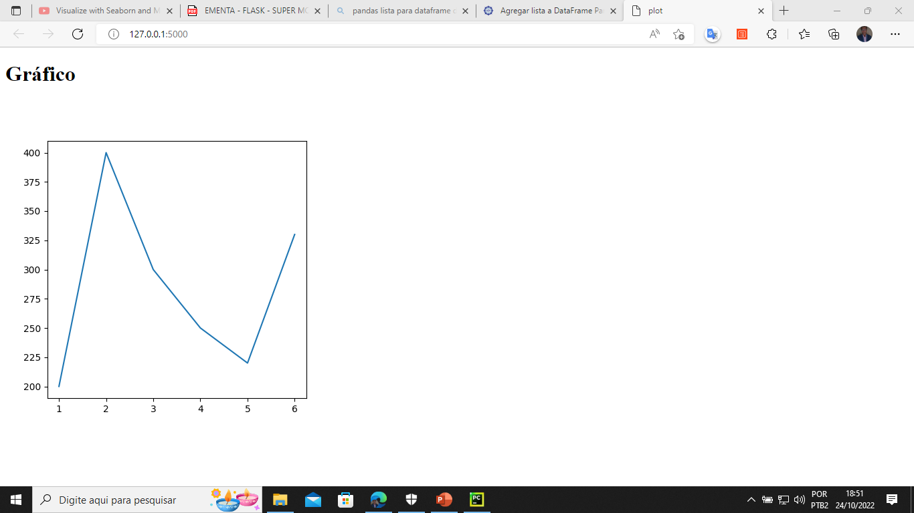

Slide 10
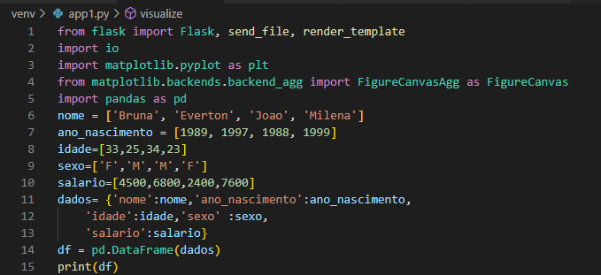
Exemplo com Pandas DATAFRAME:

Slide 11
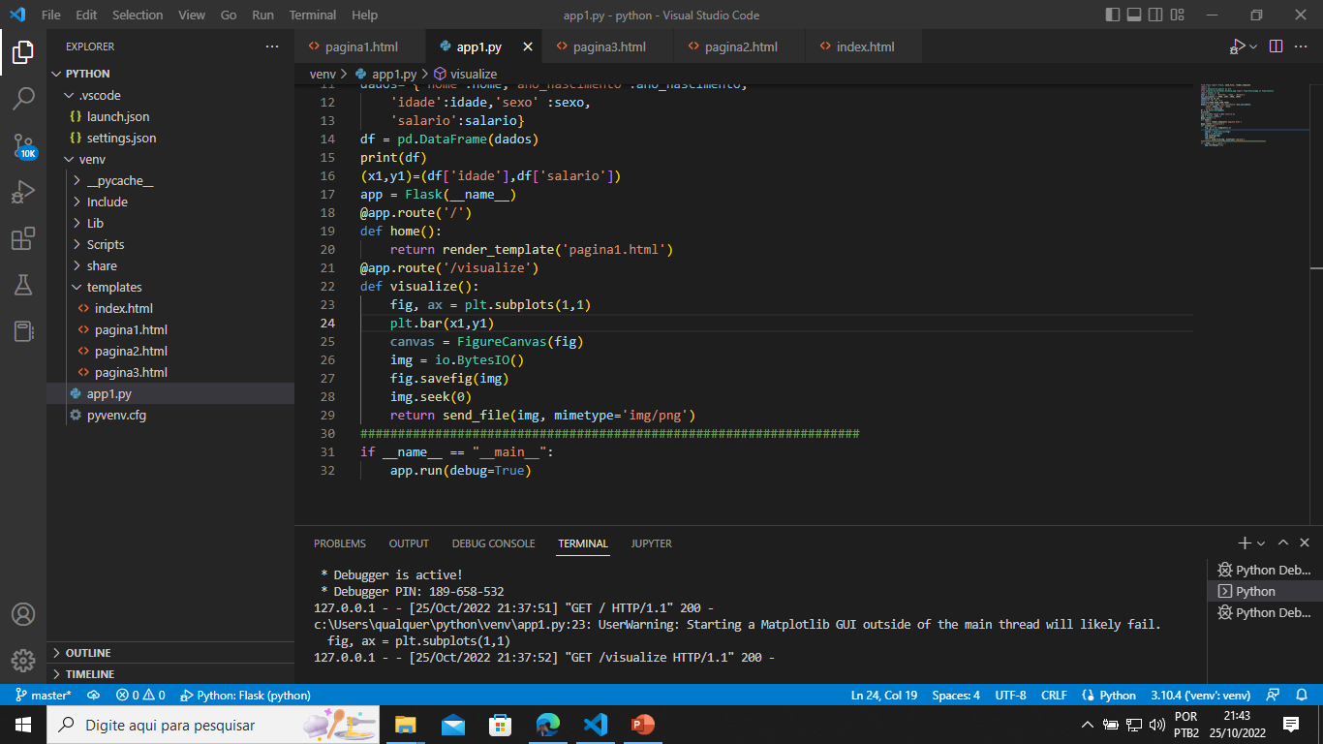

Slide 12
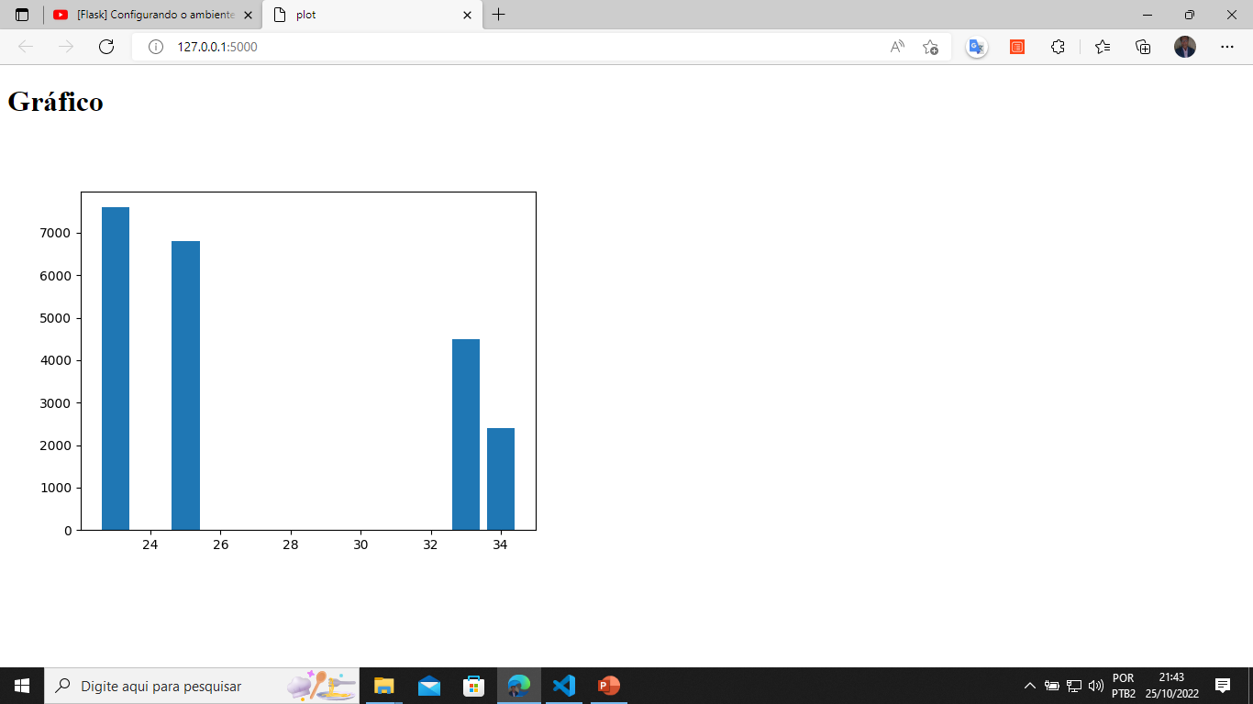

Slide 13
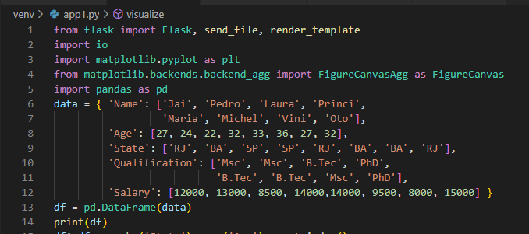
Usando a função groupby do Pandas:

Slide 14
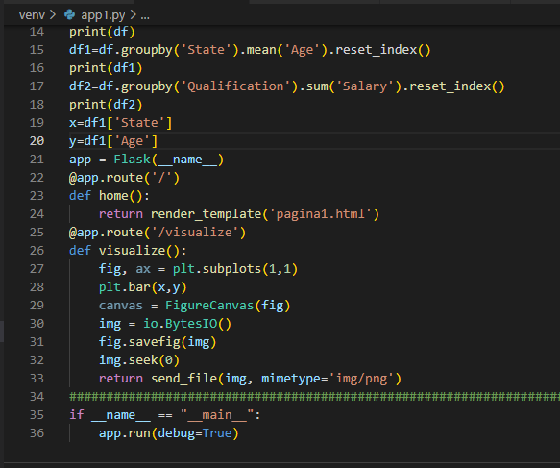

Slide 15
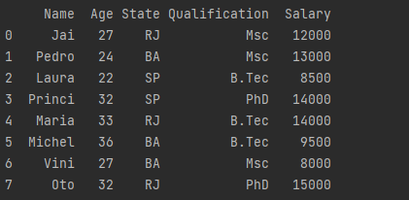
Resultado do DataFrame:

Slide 16
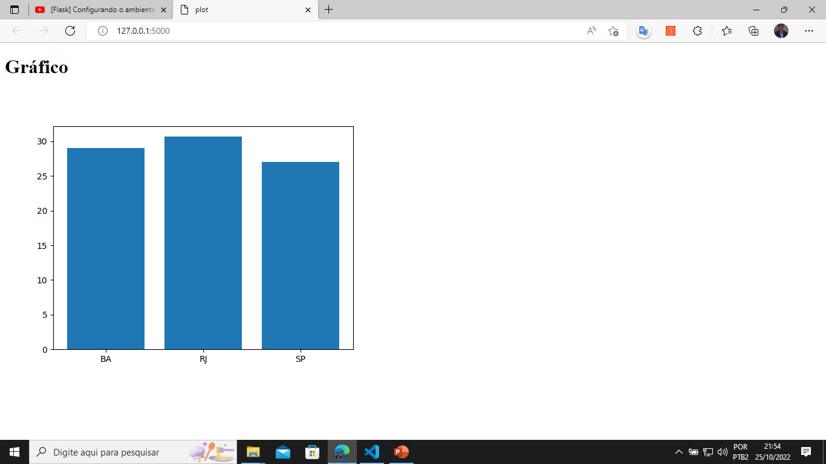

Slide 17
Exercício: Fazer o gráfico de barras para o DataFrame 2
Com as variáveis ‘Qualification’ e ‘Salary’

Slide 18
DataFrame para Formulário HTML:
@app.route(‘/form')
def form():
return render_template(‘form.html', table=[df.to_html()], titles=[''])

Slide 19
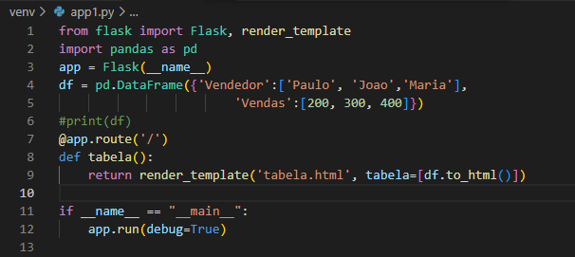
Código:

Slide 20
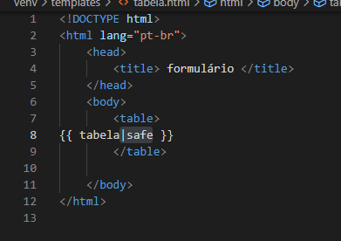
Template:

Slide 21
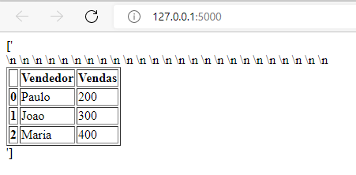
Resultado:

Slide 22
FIM

